Slide 1
Módulo 23

Slide 2
BackEnd Java
Rodrigo Pires

Slide 3
Testes Unitários
1

Slide 4
O que são?
O teste unitário é uma verificação feita com uma pequena porção de código, uma unidade de um software. Ou seja, é diferente do teste geral, que se dedica a atestar o fluxo do sistema, com as funcionalidades principais.

Slide 5
Estudo de caso
Imagine por exemplo, se um avião só fosse testado após a conclusão de sua construção, com certeza isso seria um verdadeiro desastre, é nesse ponto que a engenharia aeronáutica é uma boa referência em processos de construções de projetos de software, principalmente em sistemas de missão crítica, pois durante a construção e montagem de um avião todos os seus componentes são testados isoladamente até a exaustão, e depois cada etapa de integração também é devidamente testada e homologada.

Slide 6
Vantagens
Previne contra o aparecimento de “BUG’S”
Código testado é mais confiável
Permite alterações sem medo
Testa situações de sucesso e de falha
Gera e preserva um “conhecimento” sobre as regras de negócios do projeto.

Slide 7
Desvantagens?
Maior tempo gasto no desenvolvimento?
Maior tempo com manutenção?

Slide 8
Quem faz os testes?
Test Case (para cada classe): Desenvolvedor (Projeta, escreve e roda).
Test Suite(Roda vários test cases): Desenvolvedor e Testers.
Teste de aceitação (homologação) é feito junto ao cliente.

Slide 9
Quem faz os testes?
Outra visão é a aproximação da responsabilidade dos testes ao programador, o que em algumas outras abordagens metodológicas é feito somente por equipes separadas, como por exemplo, uma equipe de teste/homologação.
Porém esse contexto é a base de qualquer metodologia ágil, pois dessa forma, o próprio programador, ao criar e executar os testes, adquiri um controle maior e imediato na prevenção e correção de bugs, contribuindo substancialmente para redução do tempo de vida de um projeto.

Slide 10
O que testar?
A principal regra para saber o que testar é: “Tenha criatividade para imaginar as possibilidades de testes”
Comece pelas mais simples e deixe os testes “complexos“ para o final;
Não teste métodos triviais, tipo get e set;
Achou um bug? Não conserte sem antes escrever um teste que o pegue (se você não o fizer, ele volta).

Slide 11
O que é JUnit?
JUnit é um framework que facilita o desenvolvimento e execução de testes unitários em código Java.
Ele Fornece uma completa API (conjunto de classes) para construir os testes e Aplicações gráficas e em modo console para executar os testes criados.

Slide 12
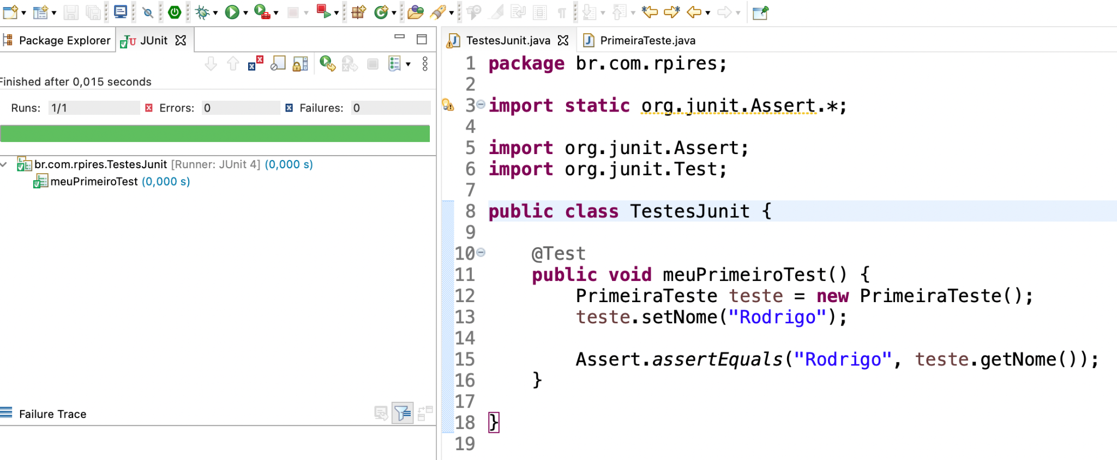
O que é JUnit?

Slide 13
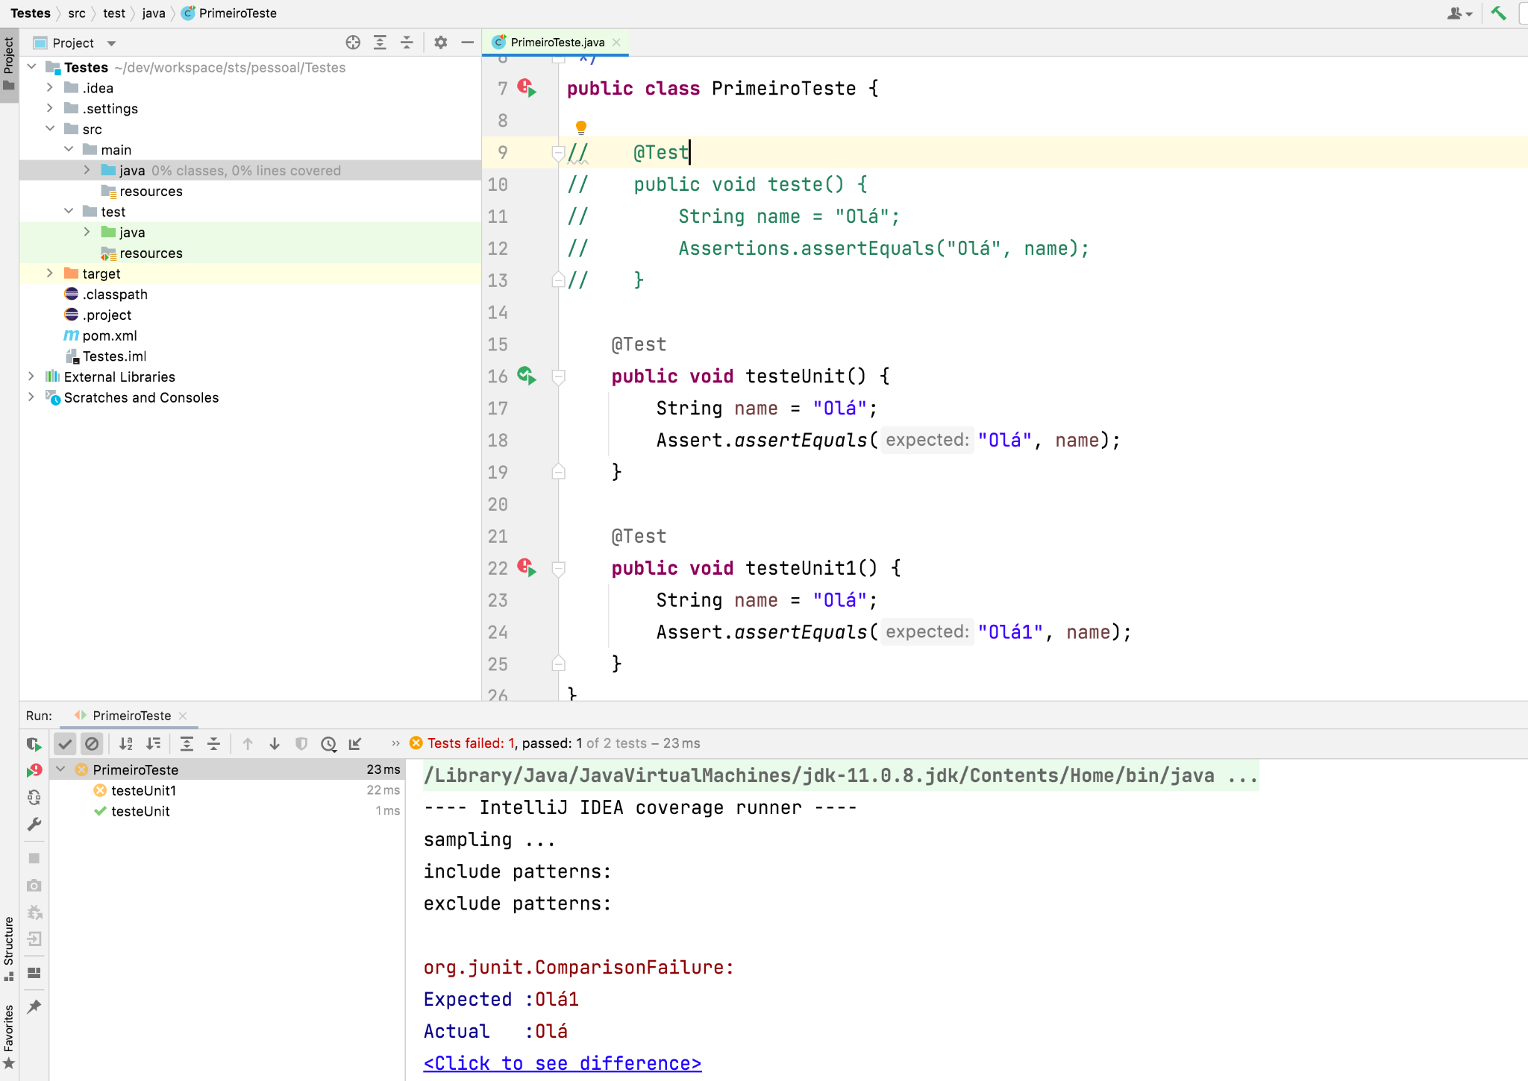
O que é JUnit?

Slide 14
Testes com Junit
2

Slide 15
Cobertura de testes
3

Slide 16
O que são?
São métricas que indicam a efetividade dos testes. É expressado em percentual de cobertura total onde o código foi testado.

Slide 17
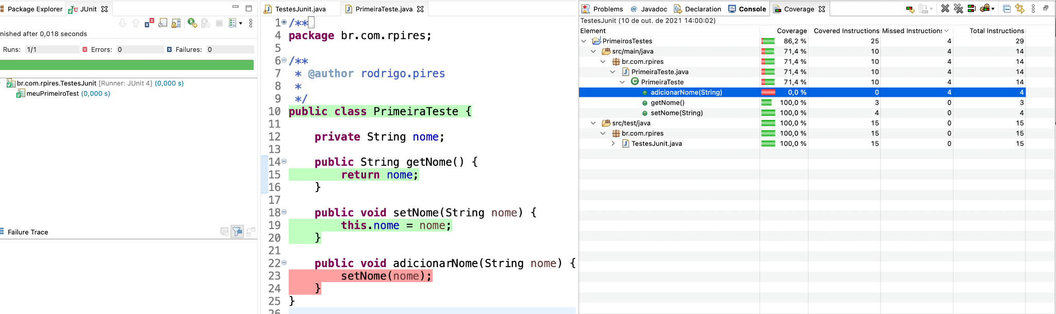
O que são?

Slide 18
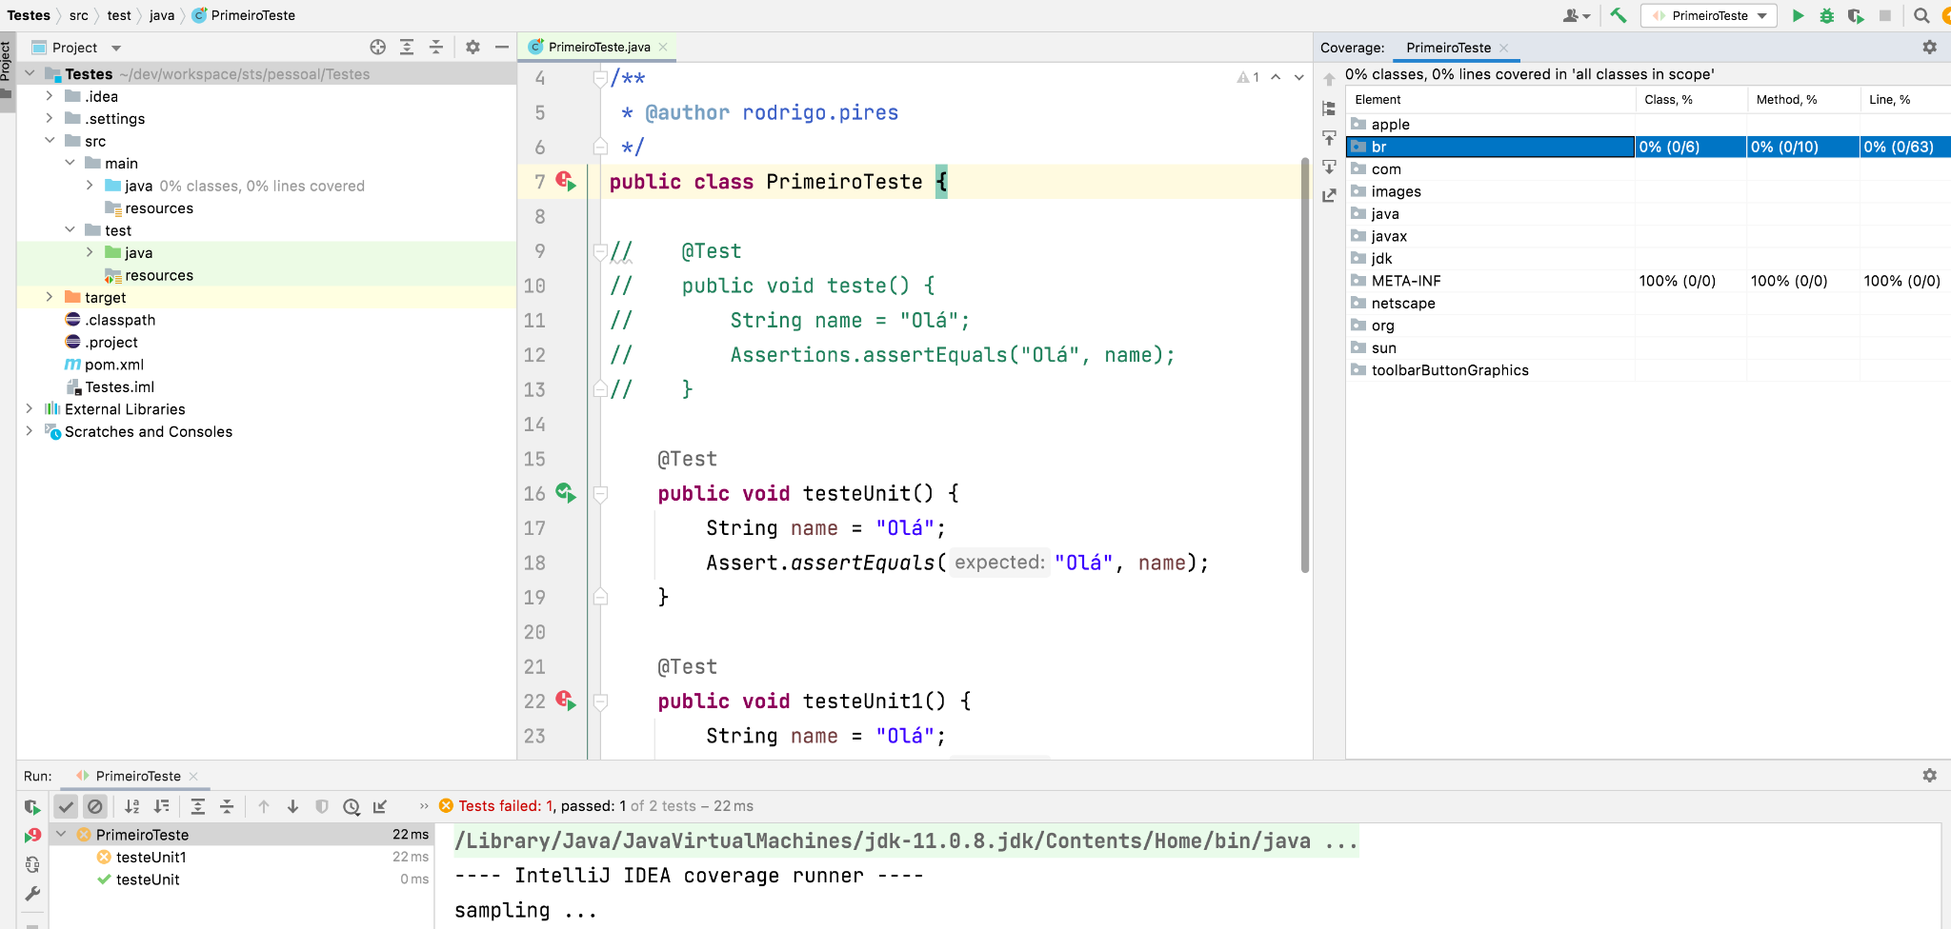
O que são?

Slide 19
Módulo 24

Slide 20
Mock
4

Slide 21
O que são?
Mocks são objetos Fake(Falsos) que simulam objetos reais.
Precisamos fazer testes unitários, com os componentes isoladamente e em alguns casos as classes possuem dependências entre si. Como por exemplo uma camada de serviço acessa a camada de DAO para ter acesso aos dados. Neste caso precisamos testar isoladamente cada cama, sem uma depender da outra.
Para estas situações utilizamos objetos Mock.

Slide 22
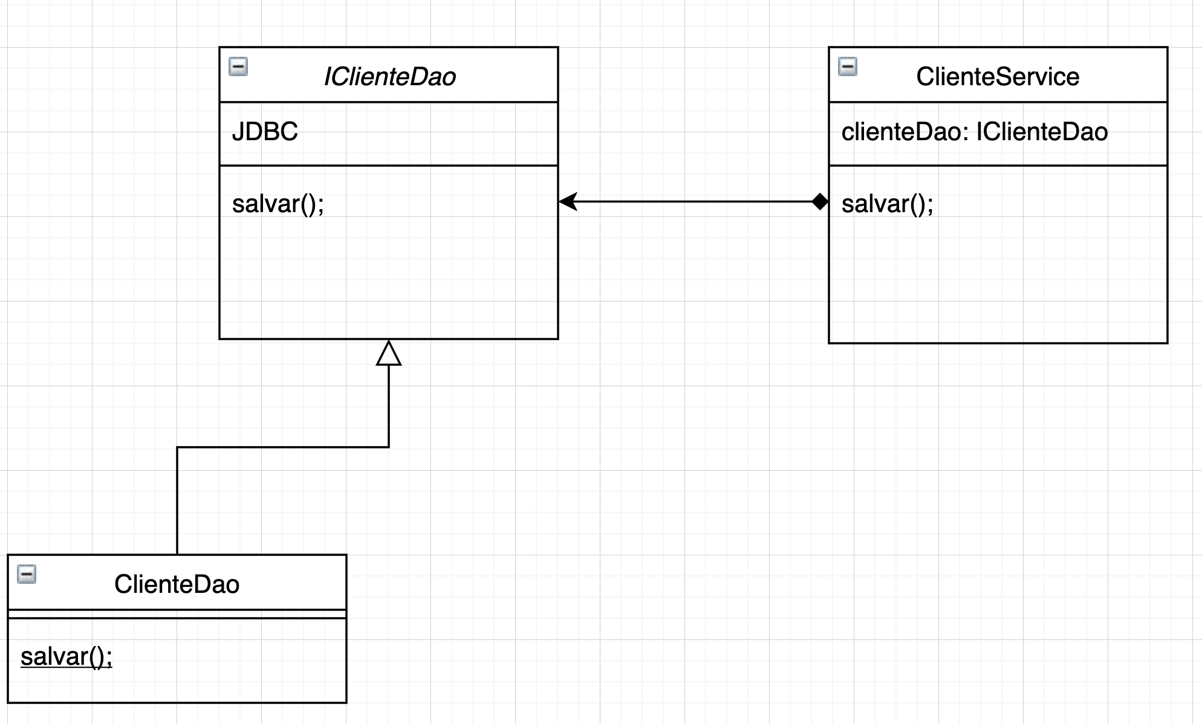
Estudo de caso

Slide 23
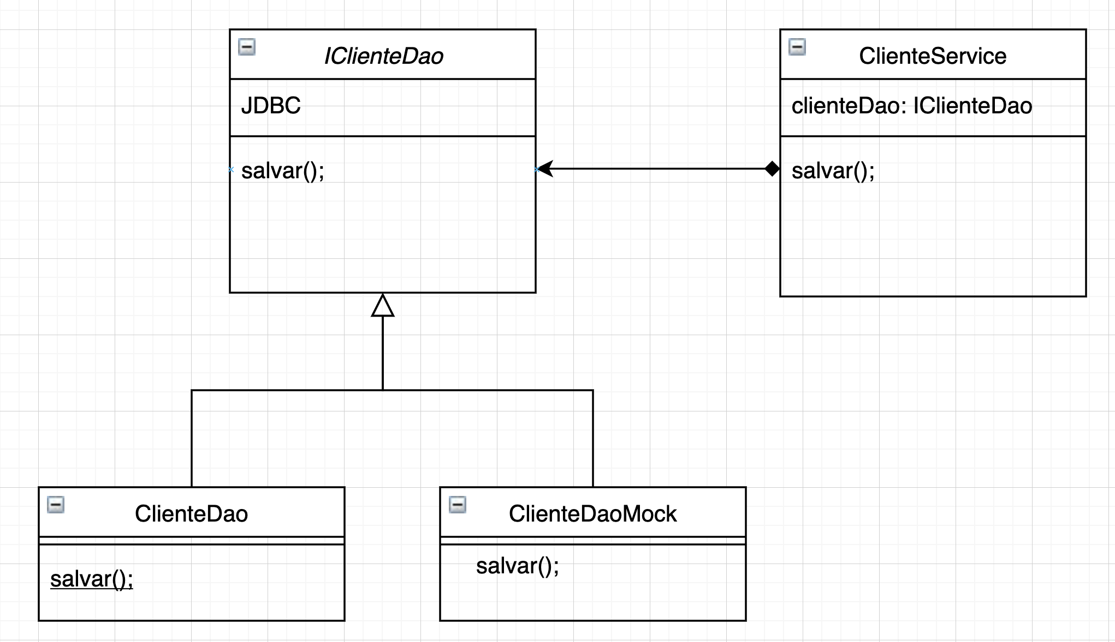
Estudo de caso

Slide 24
TDD - Test Driven Development
5

Slide 25
O que são?
TDD significa: Desenvolvimento guiado a testes.
Basicamente o TDD se baseia em pequenos ciclos de repetições, onde para cada funcionalidade do sistema um teste é criado antes. Este novo teste criado inicialmente falha, já que ainda não temos a implementação da funcionalidade em questão e, em seguida, implementamos a funcionalidade para fazer o teste passar.
OBS: TDD não é uma forma de escrever teste: ele é uma metodologia para desenvolvimento e escrita código.

Slide 26
Ciclo TDD
Escreva um teste unitário que inicialmente irá falhar, tendo em vista que o código ainda não foi implementado;
Crie o código que satisfaça esse teste. Essa primeira implementação deverá satisfazer imediatamente o teste que foi escrito no ciclo anterior;
Quando o código estiver implementado e o teste satisfeito, refatore o código para melhorar pontos como legibilidade. Logo após, execute o teste novamente. A nova versão do código também deverá passar sem que seja necessário modificar o teste escrito inicialmente.

Slide 27
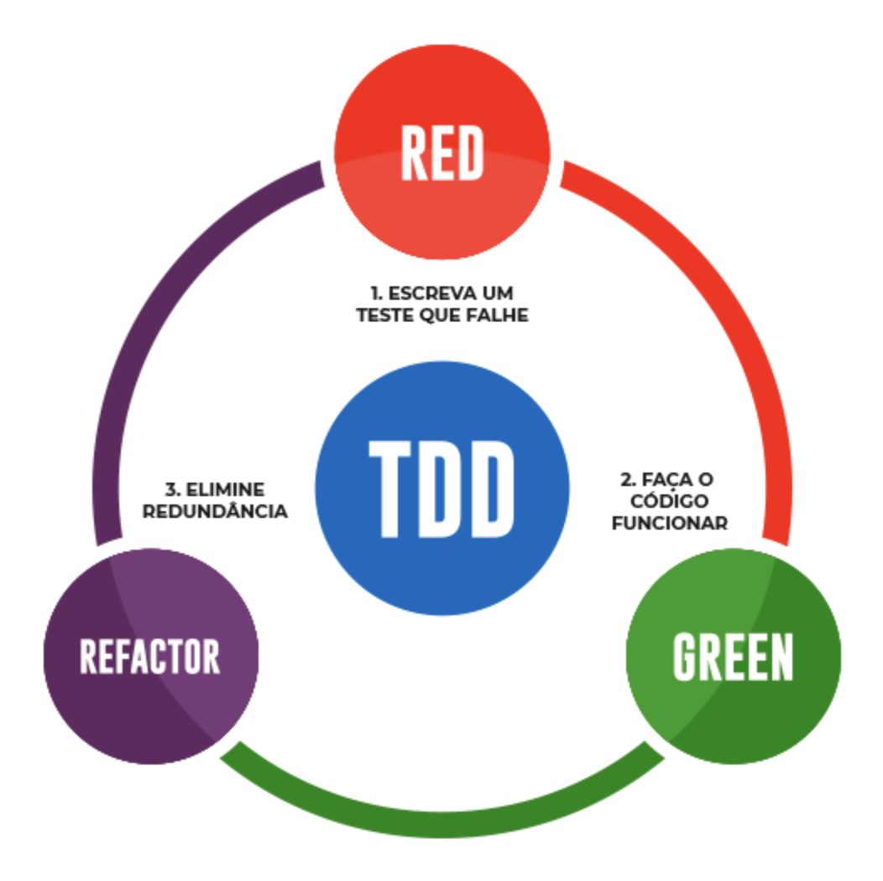
Ciclo TDD

Slide 28
Vantagens
Feedback rápido sobre a nova funcionalidade.
Código mais limpo, já que escrevemos códigos simples para o teste passar
Segurança no Refactoring pois podemos ver o que estamos ou não afetando.
Segurança na correção de bugs.
Código da aplicação mais flexível, já que para escrever testes temos que separar em pequenos "pedaços" o nosso código, para que sejam testáveis, ou seja, nosso código estará menos acoplado.

Slide 29
Referências
Exemplos disponíveis no meu github:
https://github.com/digaomilleniun/backend-java-ebac

